Slide 1
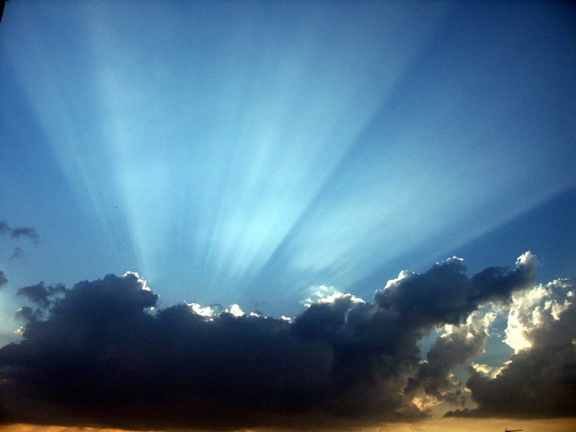
Ein Abschied, der Freude auslöst
Lukas-Evangelium 24,50-53
Gedanken zu Auffahrt

Slide 2

„Dort erhob er die Hände, um sie zu segnen.“
Lukas-Evangelium 24,50

Slide 3
„Während er sie segnete, wurde er von ihnen weggenommen und zum Himmel emporgehoben.“
Lukas-Evangelium 24,51

Slide 4
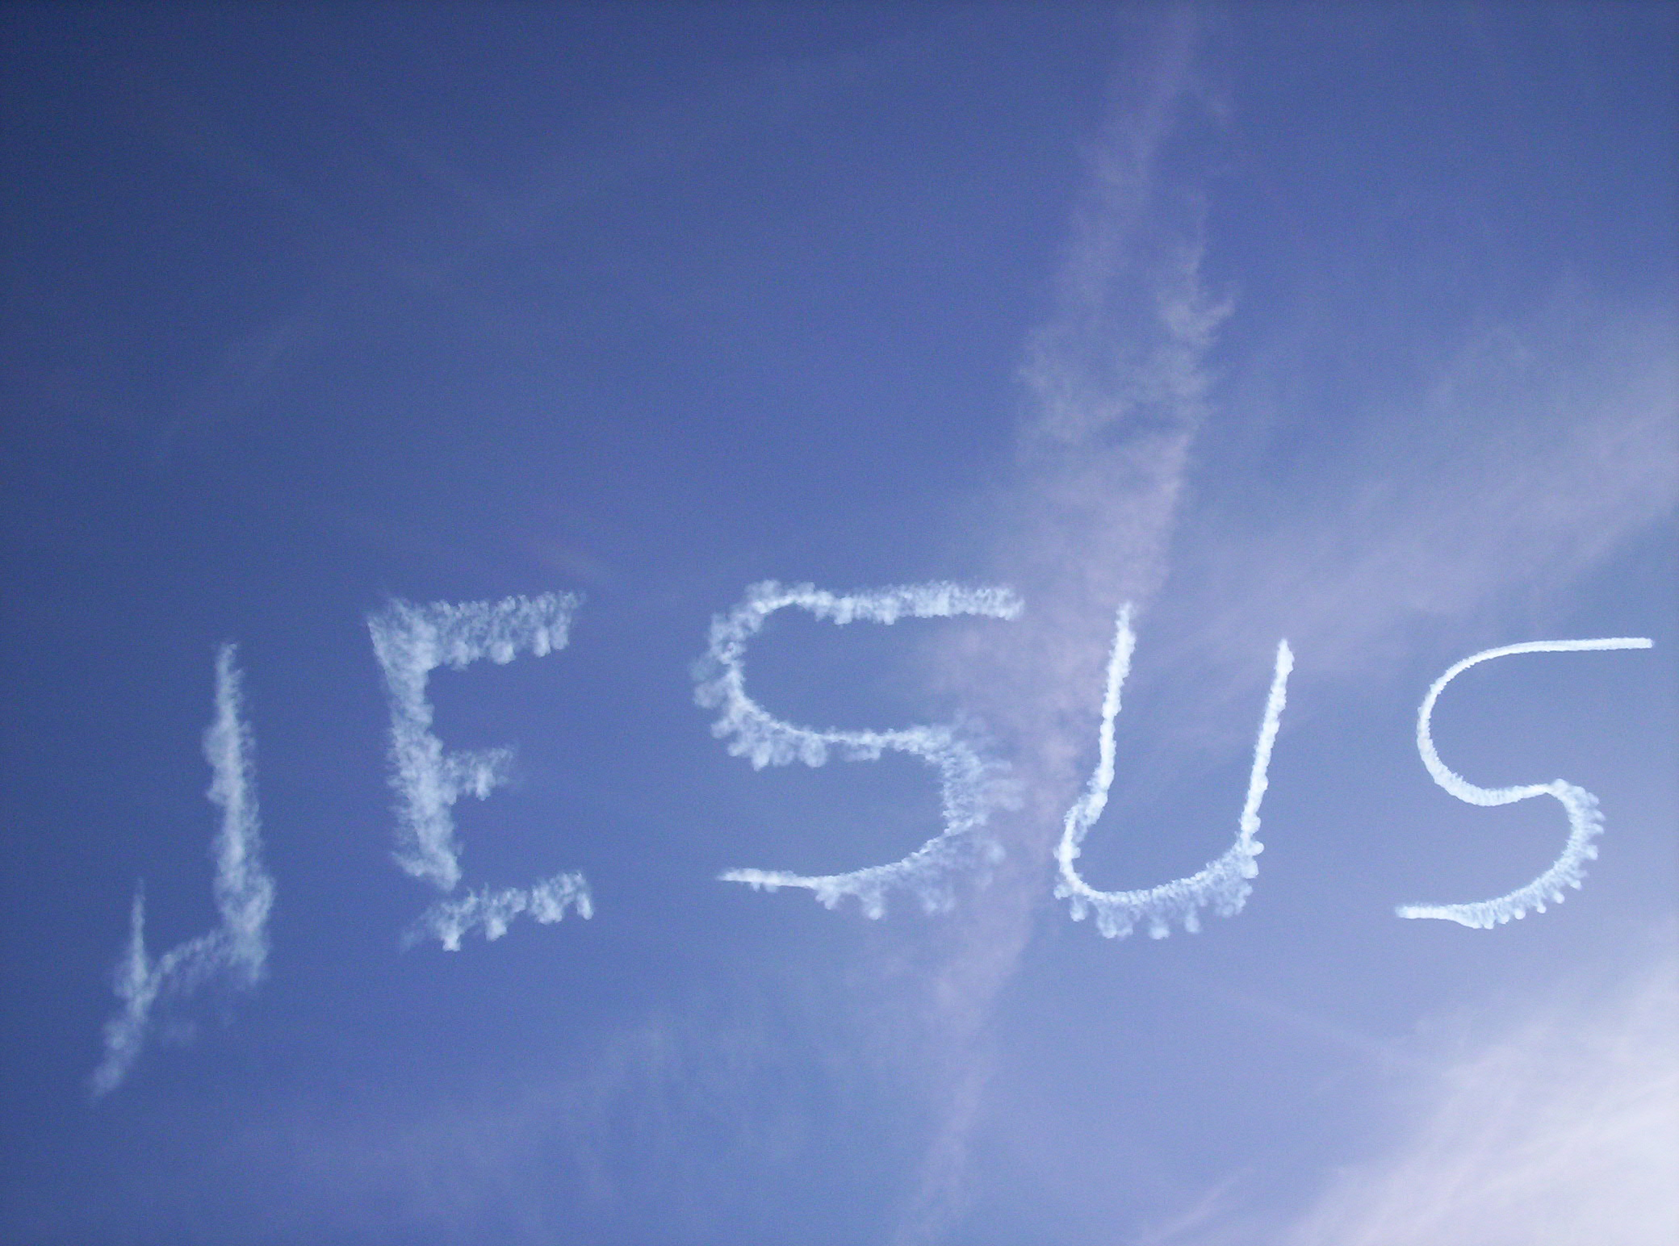
„Jesus wurde vor ihren Augen emporgehoben. Dann hüllte ihn eine Wolke ein, und sie sahen ihn nicht mehr.“
Apostelgeschichte 1,9

Slide 5
„Die Jünger warfen sich nieder und beteten ihn an.“
Lukas-Evangelium 24,52

Slide 6

„Alle brachen in lautes Weinen aus, fielen Paulus um den Hals und küssten ihn wieder und wieder.“
Apostelgeschichte 20,37

Slide 7
„Die Jünger kehrten nach Jerusalem zurück, von grosser Freude erfüllt.“
Lukas-Evangelium 24,52

Slide 8

„Wenn ihr mich wirklich lieben würdet, würdet ihr euch freuen, dass ich zum Vater gehe; denn der Vater ist grösser als ich.“
Johannes-Evangelium 14,28

Slide 9
„Sie waren von da an ständig im Tempel und priesen Gott.“
Lukas-Evangelium 24,53

Slide 10
I. Freut euch – Jesus ist tatsächlich der Sohn Gottes!

Slide 11

„Du bist der Messias, der Sohn des lebendigen Gottes!“
Matthäus-Evangelium 16,16

Slide 12
„Glücklich bist du zu preisen, Simon, Sohn des Jona; denn nicht menschliche Klugheit hat dir das offenbart, sondern mein Vater im Himmel.“
Matthäus-Evangelium 16,17

Slide 13

„Jesus ist das vollkommene Abbild von Gottes Herrlichkeit, der unverfälschte Ausdruck seines Wesens. Durch die Kraft seines Wortes trägt er das ganze Universum. Und nachdem er das Opfer gebracht hat, das von den Sünden reinigt, hat er den Ehrenplatz im Himmel eingenommen, den Platz an der rechten Seite Gottes, der höchsten Majestät.“
Hebräer 1,3

Slide 14

„Damit steht Christus jetzt hoch über allen Mächten und Gewalten, hoch über allem, was Autorität besitzt und Einfluss ausübt; er herrscht über alles, was Rang und Namen hat – nicht nur in dieser Welt, sondern auch in der zukünftigen.“
Epheser-Brief 1,21

Slide 15
II. Freut euch – Jesus begleitet uns!

Slide 16
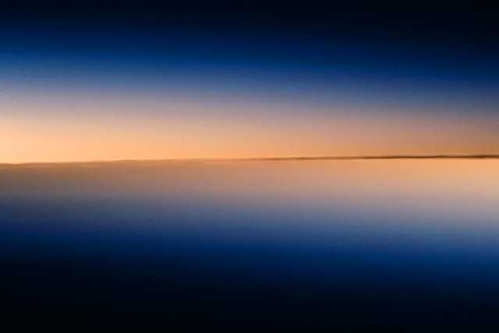
„Es ist gut für euch, dass ich weggehe. Denn wenn ich nicht von euch wegginge, käme der Helfer nicht zu euch; wenn ich aber gehe, werde ich ihn zu euch senden.“
Johannes-Evangelium 16,7

Slide 17

„Jesus ist in den Himmel emporgehoben worden, um den Ehrenplatz an Gottes rechter Seite einzunehmen, und hat von seinem Vater die versprochene Gabe erhalten, den Heiligen Geist. Diesen Geist hat er nun über uns ausgegossen, und das ist es, was ihr hier seht und hört.“
Apostelgeschichte 2,33

Slide 18
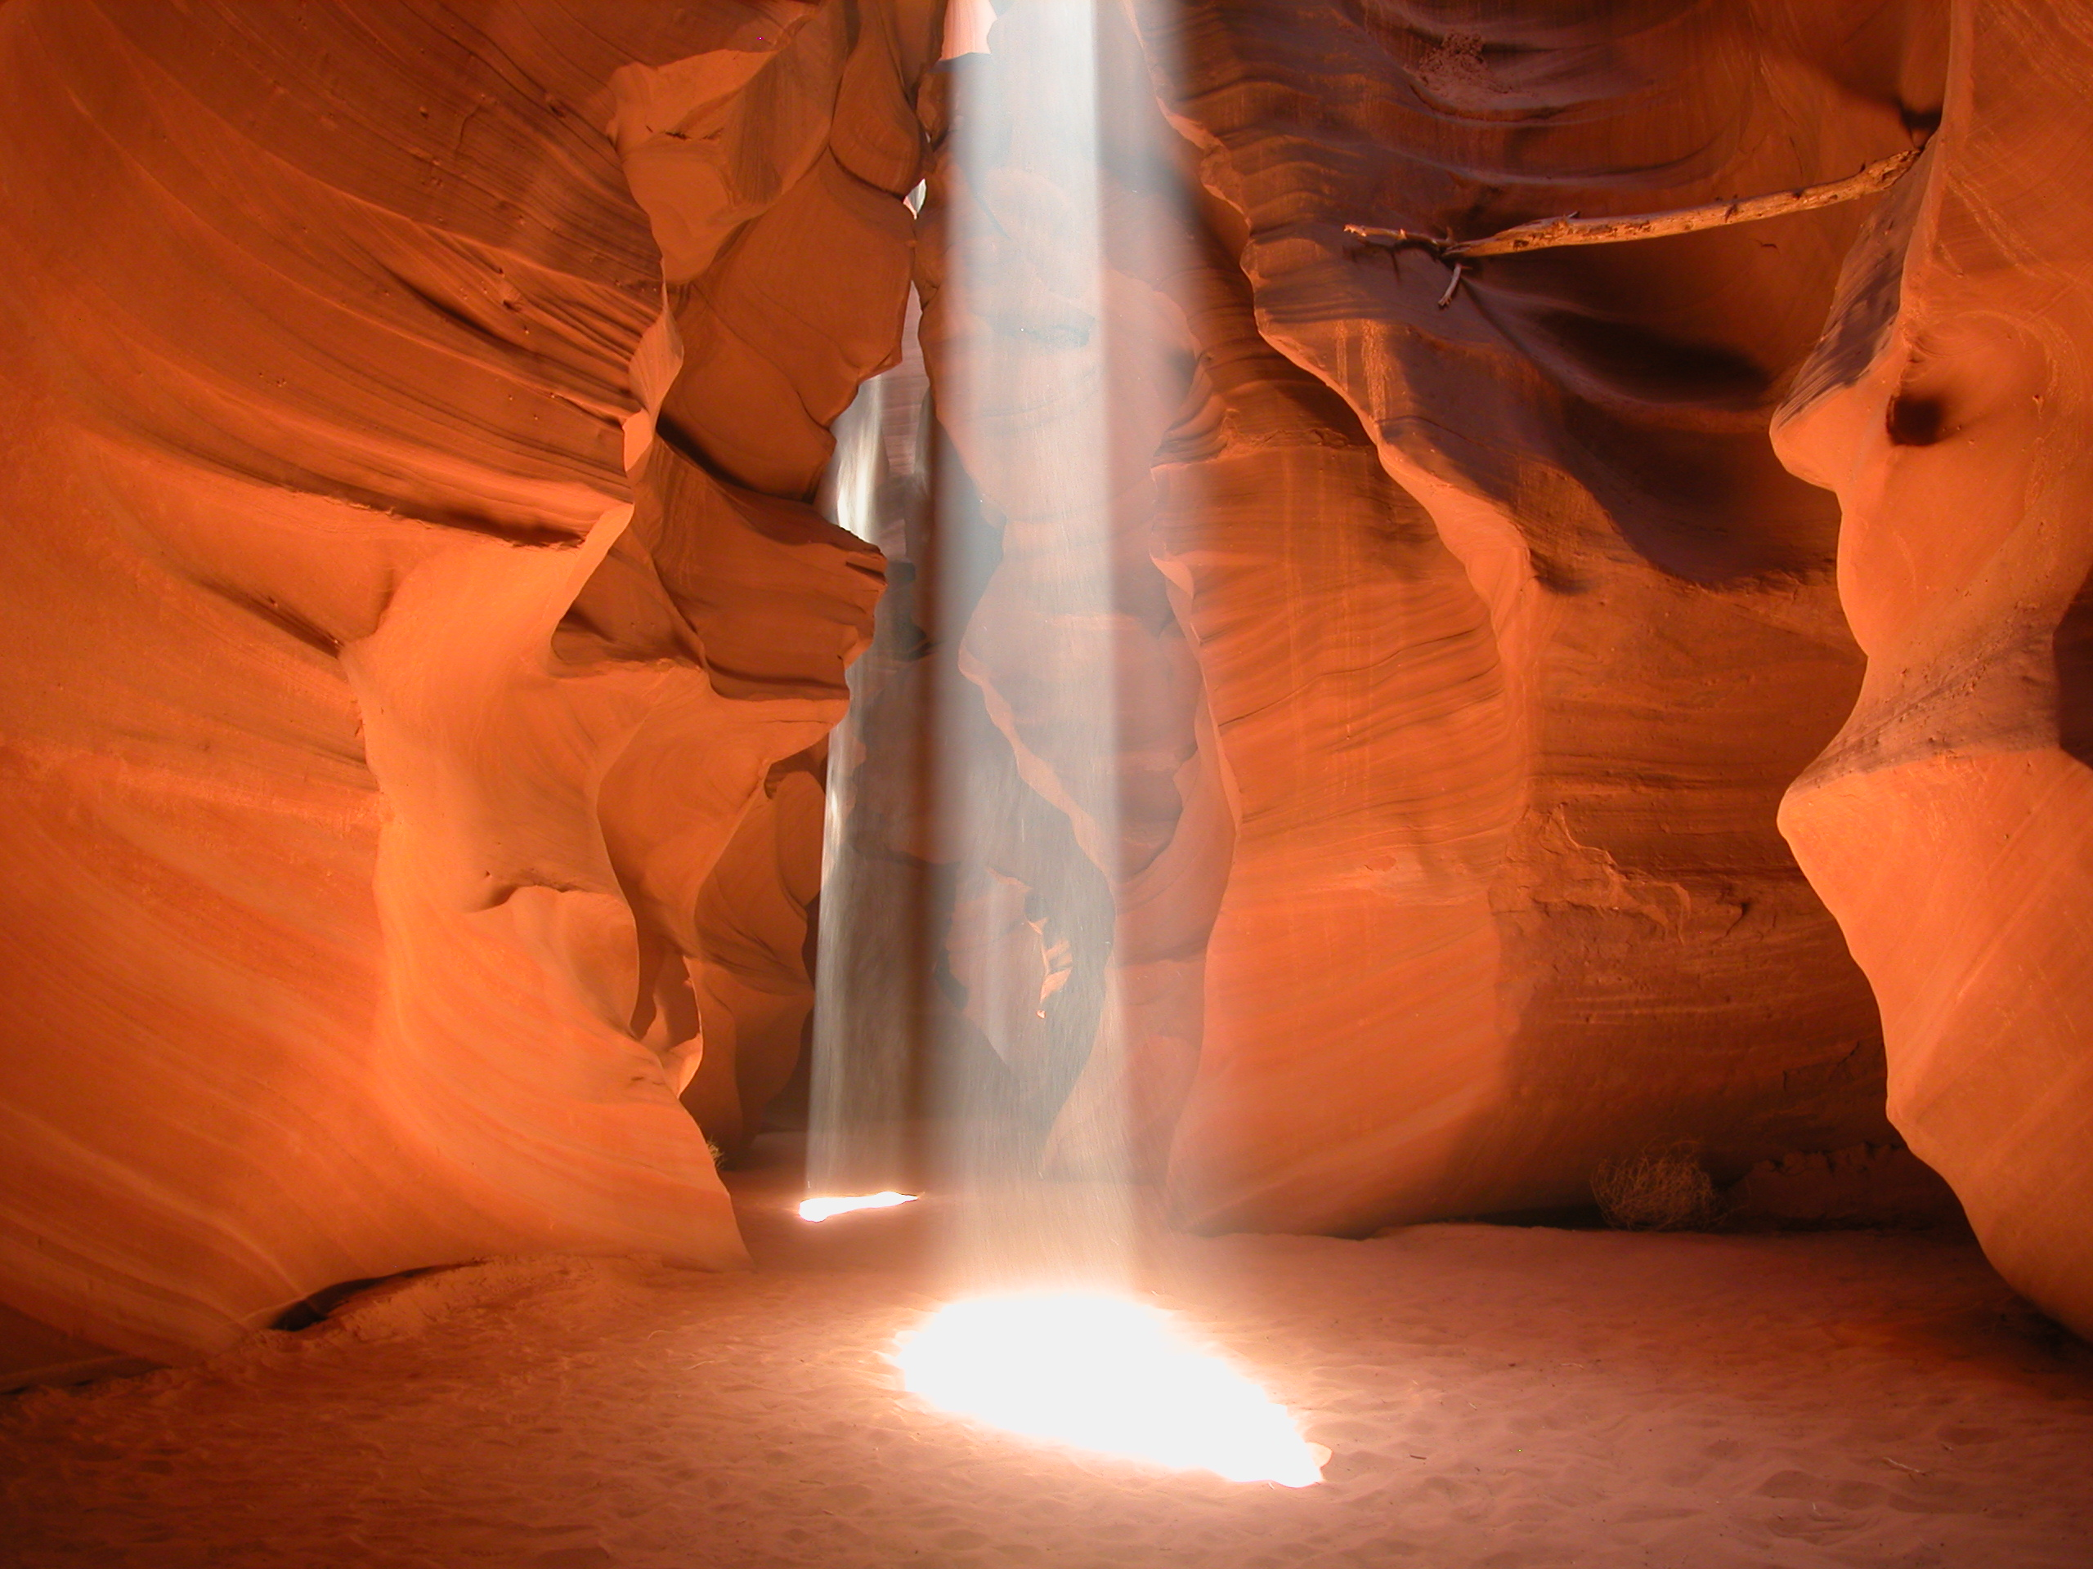
„Ich bin jeden Tag bei euch, bis zum Ende der Welt.“
Matthäus-Evangelium 28,20

Slide 19

„Ich sehe den Himmel offen stehen! Ich sehe den Menschensohn, wie er an der rechten Seite Gottes steht!“
Apostelgeschichte 7,56

Slide 20
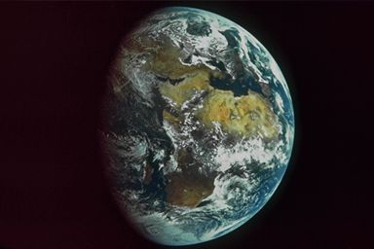
„Ja, Gott hat Jesus alles unter die Füsse gelegt, und er hat ihn, den Herrscher über das ganze Universum, zum Haupt der Gemeinde gemacht.“
Epheser-Brief 1,22

Slide 21
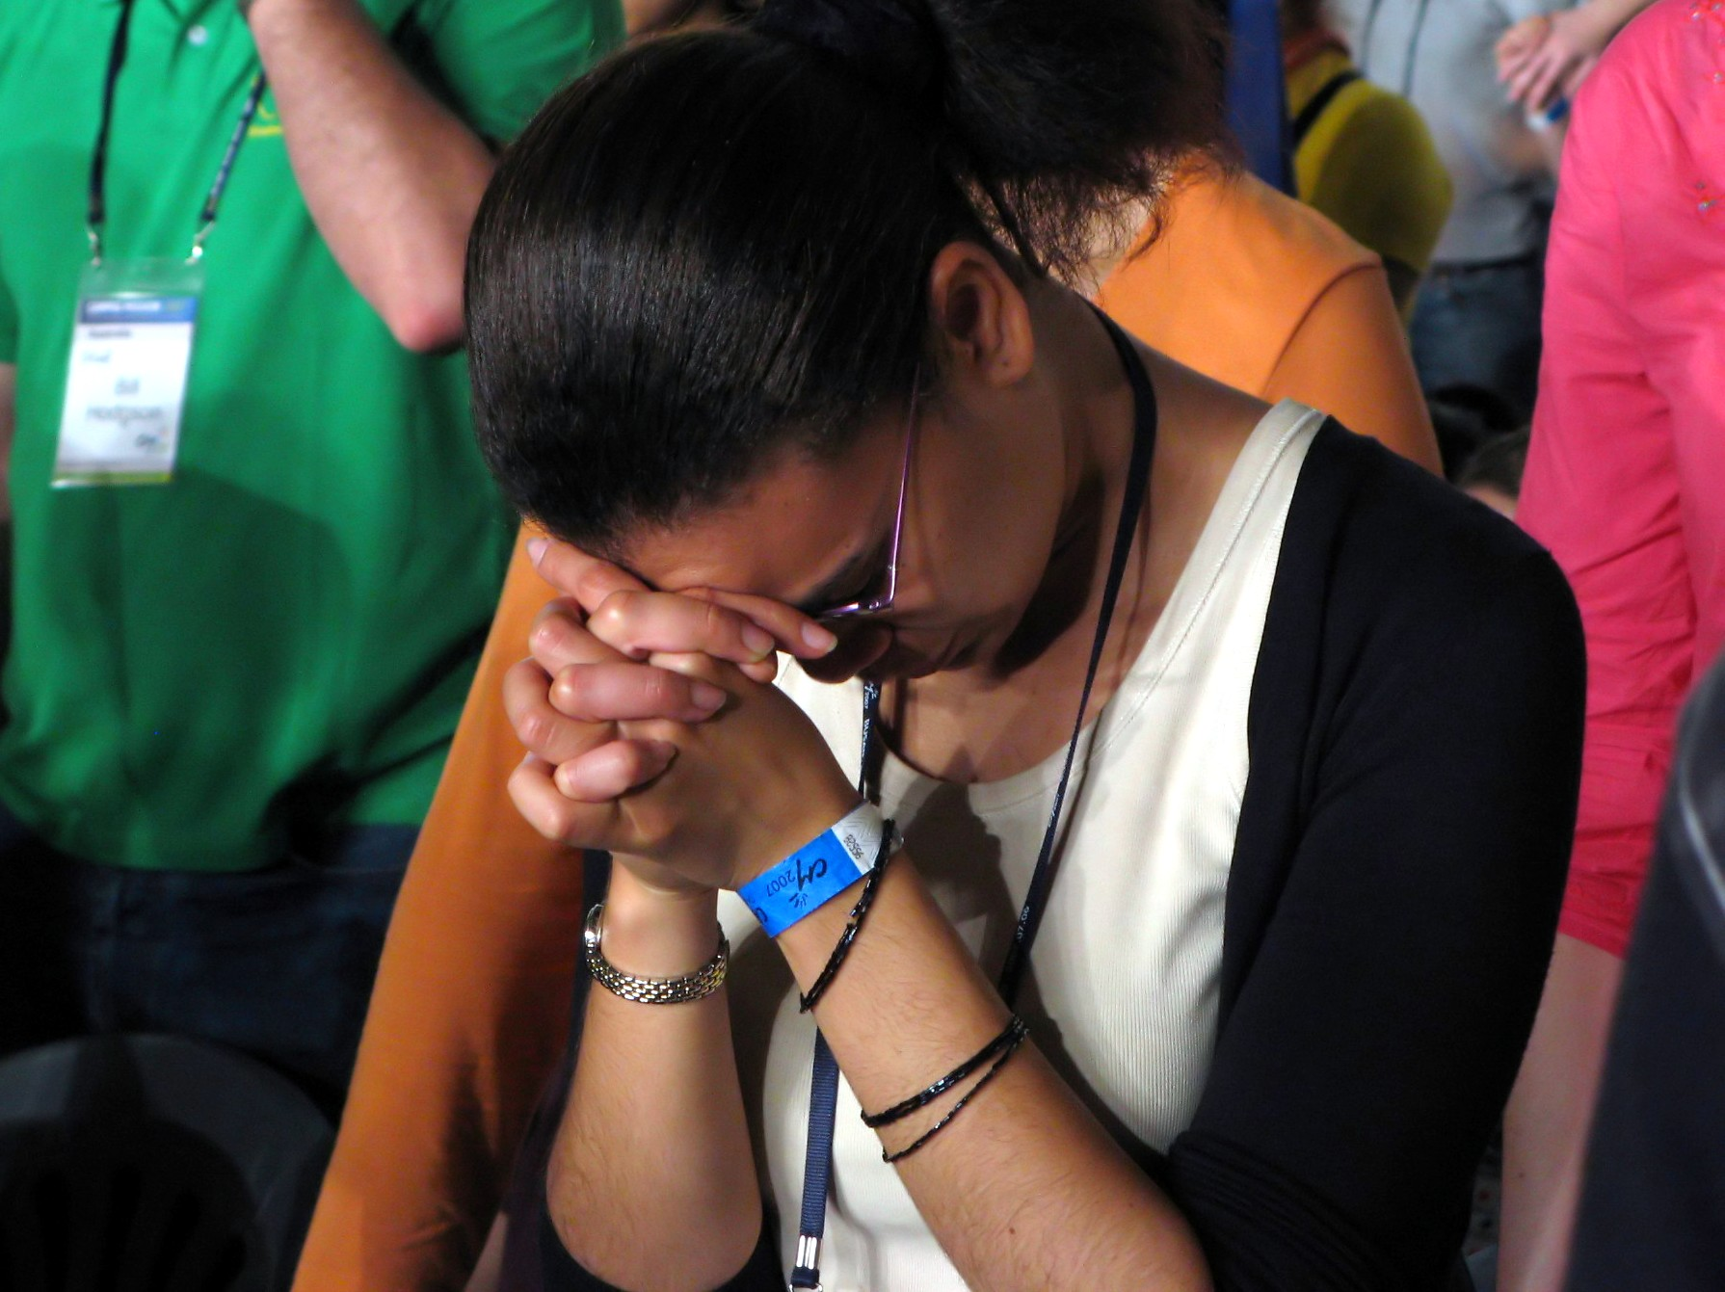
„Meine lieben Kinder, ich schreibe euch diese Dinge, damit ihr nicht sündigt. Und wenn jemand doch eine Sünde begeht, haben wir einen Anwalt, der beim Vater für uns eintritt: Jesus Christus, den Gerechten. Er, der nie etwas Unrechtes getan hat.“
1.Johannes-Brief 2,1

Slide 22

„Ist da noch jemand, der sie verurteilen könnte? Jesus Christus ist doch für sie gestorben, mehr noch: Er ist auferweckt worden, und er sitzt an Gottes rechter Seite und tritt für uns ein.“
Römer-Brief 8,34

Slide 23
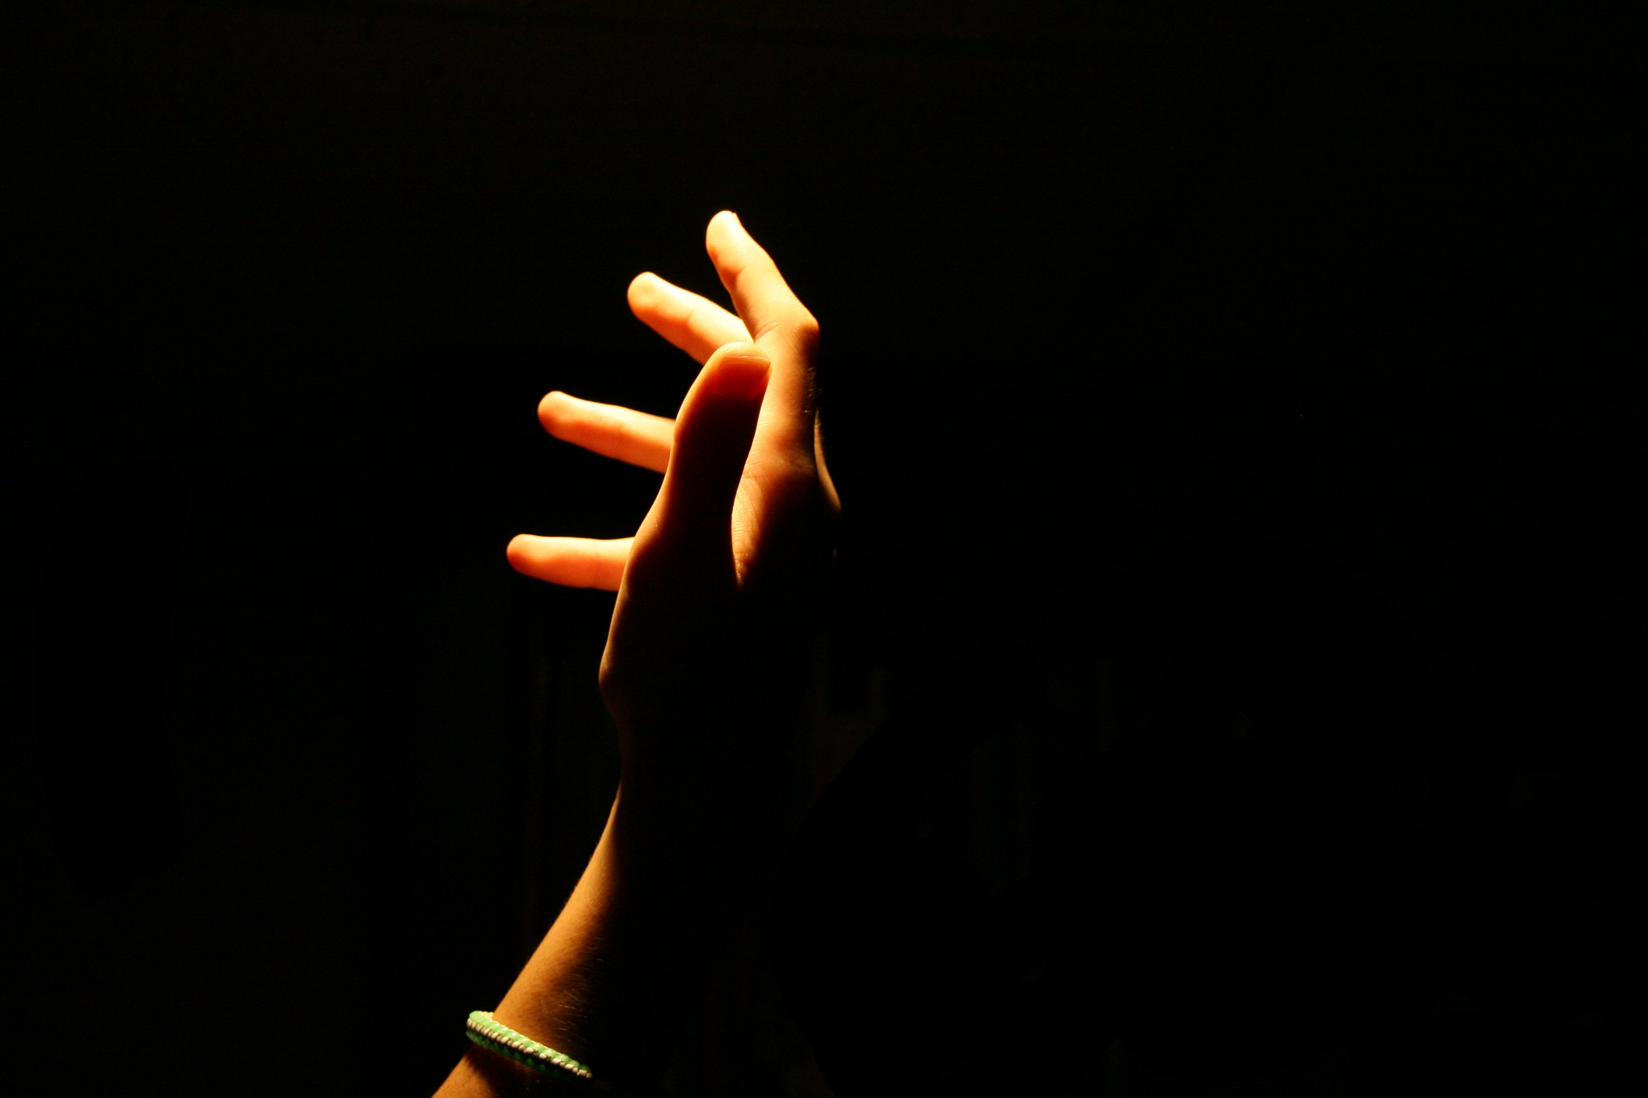
„Wir wollen voll Zuversicht vor den Thron unseres gnädigen Gottes treten, damit er uns sein Erbarmen schenkt und uns seine Gnade erfahren lässt und wir zur rechten Zeit die Hilfe bekommen, die wir brauchen.“
Hebräer 4,16

Slide 24
III. Freut euch – Jesus wird uns nach Hause holen!

Slide 25

„Im Haus meines Vaters gibt es viele Wohnungen. Wenn es nicht so wäre, hätte ich dann etwa zu euch gesagt, dass ich dorthin gehe, um einen Platz für euch vorzubereiten?“
Johannes-Evangelium 14,2

Slide 26
„Und wenn ich einen Platz für euch vorbereitet habe, werde ich wieder kommen und euch zu mir holen, damit auch ihr dort seid, wo ich bin.“
Johannes-Evangelium 14,3

Slide 27

„Kommen wir nun zur Frage nach den Gläubigen, die schon gestorben sind. Es liegt uns sehr daran, Geschwister, dass ihr wisst, was mit ihnen geschehen wird, damit ihr nicht um sie trauert wie die Menschen, die keine Hoffnung haben.“
1.Thessalonicher 4,13

Slide 28
„Dann werden wir alle für immer bei Jesus sein.“
1.Thessalonicher 4,17

Slide 29

„Ihr Männer von Galiläa, warum steht ihr hier und starrt zum Himmel hinauf? Dieser Jesus, der aus eurer Mitte in den Himmel genommen worden ist, wird wiederkommen, und zwar auf dieselbe Weise, wie ihr ihn habt gehen sehen.“
Apostelgeschichte 1,11

Slide 30

„Ja, liebe Freunde, wir sind Gottes Kinder, wir sind es hier und heute. Und das ist erst der Anfang! Was darin alles eingeschlossen ist, ist uns vorläufig noch nicht enthüllt. Doch eines wissen wir: Wenn Jesus in seiner Herrlichkeit erscheint, werden wir ihm gleich sein; denn dann werden wir ihn so sehen, wie er wirklich ist.“
1.Johannes-Brief 3,2

Slide 31
Schlussgedanke

Slide 32

„Wir sind Bürger des Himmels, und vom Himmel her erwarten wir auch unseren Retter – Jesus Christus, den Herrn. Er wird unseren unvollkommenen Körper umwandeln und wird ihn seinem eigenen Körper gleichmachen, der Gottes Herrlichkeit widerspiegelt. Er hat die Macht dazu, genauso, wie er auch die Macht hat, das ganze Universum seiner Herrschaft zu unterstellen.“
Philipper-Brief 3,20-21

